Slide 1

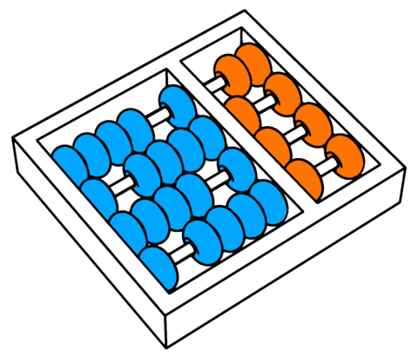
Arquiteturas e funcionamento interno dos LLMs
Prof. Dr. Rodrigo Bonacin
rbonacin@unicamp.br

Slide 2
Arquiteturas de LLMs
O foco deste vídeo é mostrar
Como a arquitetura de transformers é usada internamente em uma LLM
Como escolher um único token a partir de uma distribuição de probabilidade
Processamento de tokens em paralelo e tamanho de contexto
Melhorias no mecanismo de atenção
Notes:
https://yusu.substack.com/p/language-agents
https://llmagents-learning.org/slides/llm_agent_history.pdf

Slide 3
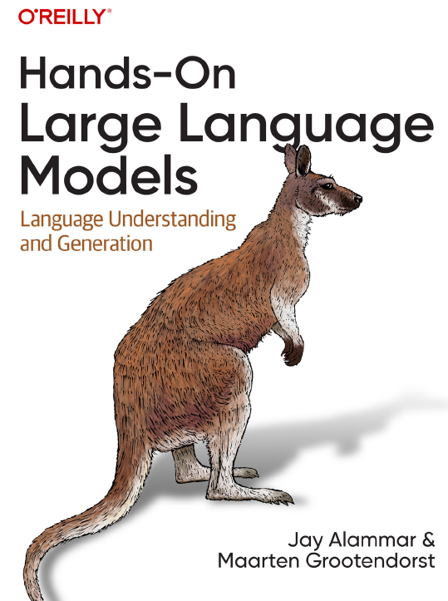
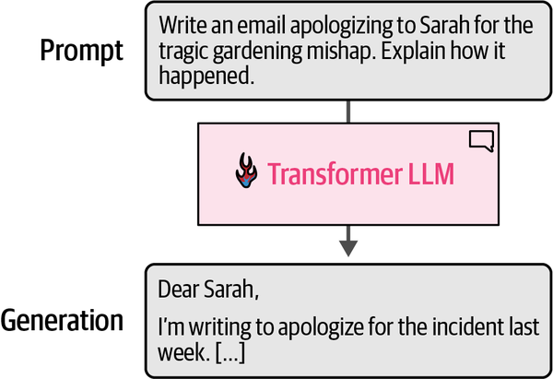
Alto Nível de Abstração
Os LLMs Transformer recebem um texto como entrada e geram um texto como saída
Notes:
https://yusu.substack.com/p/language-agents
https://llmagents-learning.org/slides/llm_agent_history.pdf

Slide 4
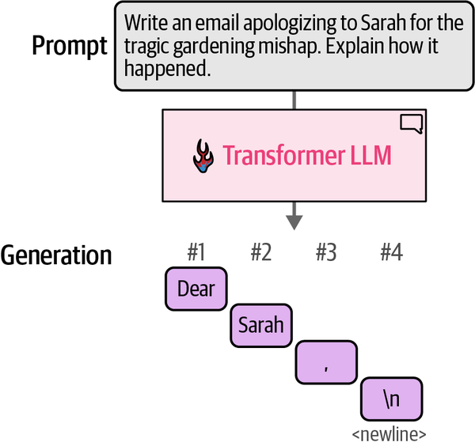
Alto Nível de Abstração
Os Transformers geram um token por vez, não o texto inteiro de uma só vez
Notes:
https://yusu.substack.com/p/language-agents
https://llmagents-learning.org/slides/llm_agent_history.pdf

Slide 5
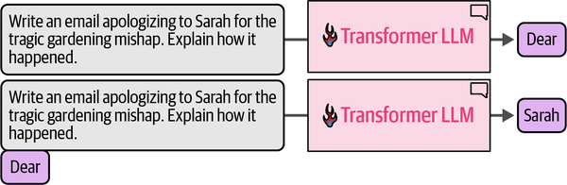
Alto Nível de Abstração
Um token de saída é anexado ao prompt e, em seguida, esse novo texto é apresentado novamente ao modelo para outra passagem direta, a fim de gerar o próximo token
O software que envolve a rede neural basicamente a executa em um loop para expandir sequencialmente o texto gerado até sua conclusão.
. . .
Notes:
https://yusu.substack.com/p/language-agents
https://llmagents-learning.org/slides/llm_agent_history.pdf

Slide 6
Modelos Autoregressivos
Modelos autorregressivos são a base da maioria dos geradores de texto modernos
A lógica central é a previsão sequencial:
O modelo gera um token (palavra ou caractere) por vez e utiliza esse novo token como parte da entrada para prever o próximo
O mais comum são os modelos autorregressivos baseados em Transformers (apenas Decoder)
Notes:
https://yusu.substack.com/p/language-agents
https://llmagents-learning.org/slides/llm_agent_history.pdf

Slide 7
Modelos Autoregressivos
Modelos autorregressivos clássicos (Pré-Transformers)
RNNs (Redes Neurais Recorrentes)
Processavam o texto da esquerda para a direita, mas sofriam para "lembrar" o início de frases muito longas
LSTM (Long Short-Term Memory)
Uma evolução das RNNs que conseguia manter informações por mais tempo, muito usada em tradução automática antes dos Transformers
Notes:
https://yusu.substack.com/p/language-agents
https://llmagents-learning.org/slides/llm_agent_history.pdf

Slide 8
Modelos Autoregressivos
Família GPT (Generative Pre-trained Transformer)
GPT-1: Prova de Conceito
GPT-2: Marcou o início da era dos modelos de larga escala que conseguem escrever parágrafos coerentes
GPT-3: Introduziu a capacidade de few-shot learning, onde o modelo aprende a tarefa apenas lendo alguns exemplos no prompt
GPT-4: A iteração multimodal, visa aprimorar o raciocínio lógico, reduzir alucinações e melhorar desempenho em tarefas complexas
Notes:
https://yusu.substack.com/p/language-agents
https://llmagents-learning.org/slides/llm_agent_history.pdf

Slide 9
Modelos Autoregressivos
Esses modelos permitem que desenvolvedores rodem e modifiquem as redes em seus próprios servidores
Llama (Meta): Uma das séries mais influentes. O Llama 2 e o Llama 3 demonstraram que modelos menores e bem treinados podem superar modelos proprietários gigantescos
Mistral & Mixtral: Criados pela Mistral AI, utilizam técnicas como Sparse Mixture of Experts (MoE) para serem eficientes e rápidos, mantendo a natureza autorregressiva.
Notes:
https://yusu.substack.com/p/language-agents
https://llmagents-learning.org/slides/llm_agent_history.pdf

Slide 10
Modelos Autoregressivos
Famínia Google
PaLM 2 (Pathways Language Model): Focado na eficiência e nas capacidades multilíngues.
Gemini: A família atual, projetada para ser nativamente multimodal, mas que mantém a geração de texto baseada no contexto anterior
Notes:
https://yusu.substack.com/p/language-agents
https://llmagents-learning.org/slides/llm_agent_history.pdf

Slide 11
Modelos Não Autoregressivos
Focam bidirecionalidade e/ou geração paralela
Modelos de Máscara (Masked Language Models - MLM)
BERT (Google): Durante o treino, certas palavras são escondidas (mascaradas), e o modelo deve adivinhar quais são, com base em todo o resto da frase. É excelente para entender o sentido, mas não para escrever textos longos
RoBERTa (Meta): Uma versão otimizada do BERT que removeu algumas tarefas de treino e aumentou o volume de dados, sendo um padrão para tarefas de classificação e análise de sentimento
Modelos Não Autorregressivos Paralelos (NAT)
Non-Autoregressive Transformer (NAT): Introduzido inicialmente para tradução automática. Ele prevê a duração da frase e gera todos os tokens simultaneamente.
Levenshtein Transformer: Um modelo híbrido que pode inserir, deletar ou substituir tokens de forma refinada e em paralelo, muito mais rápido do que modelos sequenciais tradicionais.
Notes:
https://yusu.substack.com/p/language-agents
https://llmagents-learning.org/slides/llm_agent_history.pdf

Slide 12
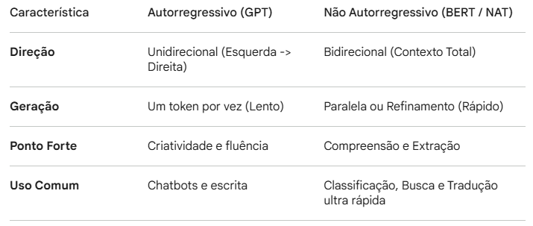
Modelos Autoregressivos vs Não Autoregressivos
Segundo Gemini
Notes:
https://yusu.substack.com/p/language-agents
https://llmagents-learning.org/slides/llm_agent_history.pdf

Slide 13
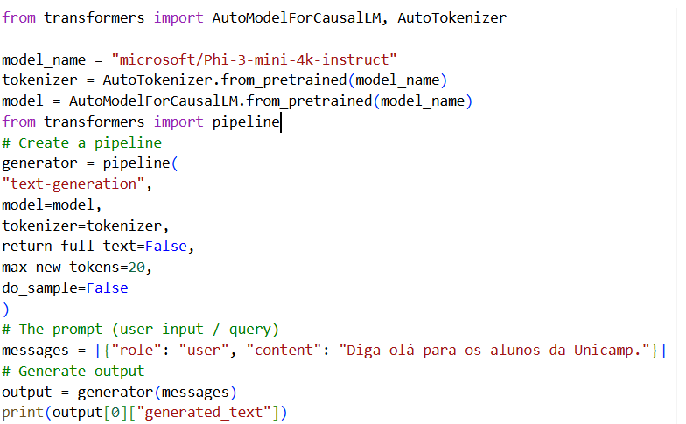
Modelos Autoregressivos - Exemplo
Notes:
https://yusu.substack.com/p/language-agents
https://llmagents-learning.org/slides/llm_agent_history.pdf

Slide 14
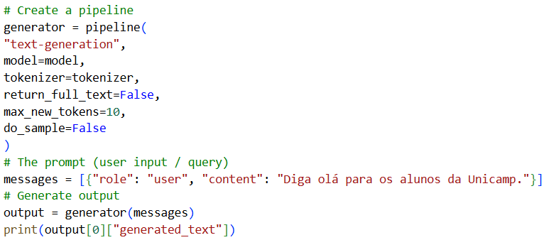
Modelos Autoregressivos - Exemplo
Notes:
https://yusu.substack.com/p/language-agents
https://llmagents-learning.org/slides/llm_agent_history.pdf

Slide 15
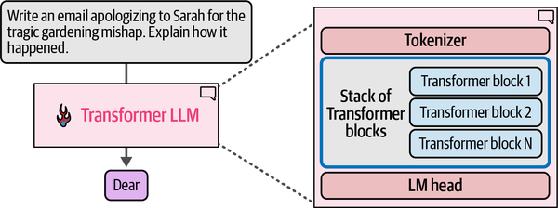
Componentes Adicionais
Além do loop, dois componentes internos principais são o tokenizador e o cabeçalho de modelagem de linguagem (LM head)
Notes:
https://yusu.substack.com/p/language-agents
https://llmagents-learning.org/slides/llm_agent_history.pdf

Slide 16
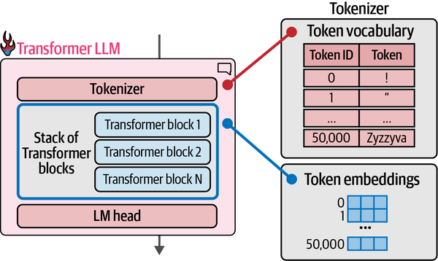
Componentes Adicionais
Exemplo de tokenização com um vocabulário de 50.000 tokens. Possui representações vetoriais de tokens associadas
Notes:
https://yusu.substack.com/p/language-agents
https://llmagents-learning.org/slides/llm_agent_history.pdf

Slide 17
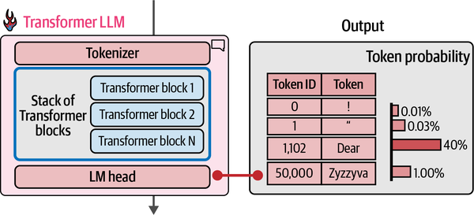
Componentes Adicionais - LM Head
Ao final, o modelo prevê uma pontuação de probabilidade para cada token no vocabulário
Notes:
https://yusu.substack.com/p/language-agents
https://llmagents-learning.org/slides/llm_agent_history.pdf

Slide 18
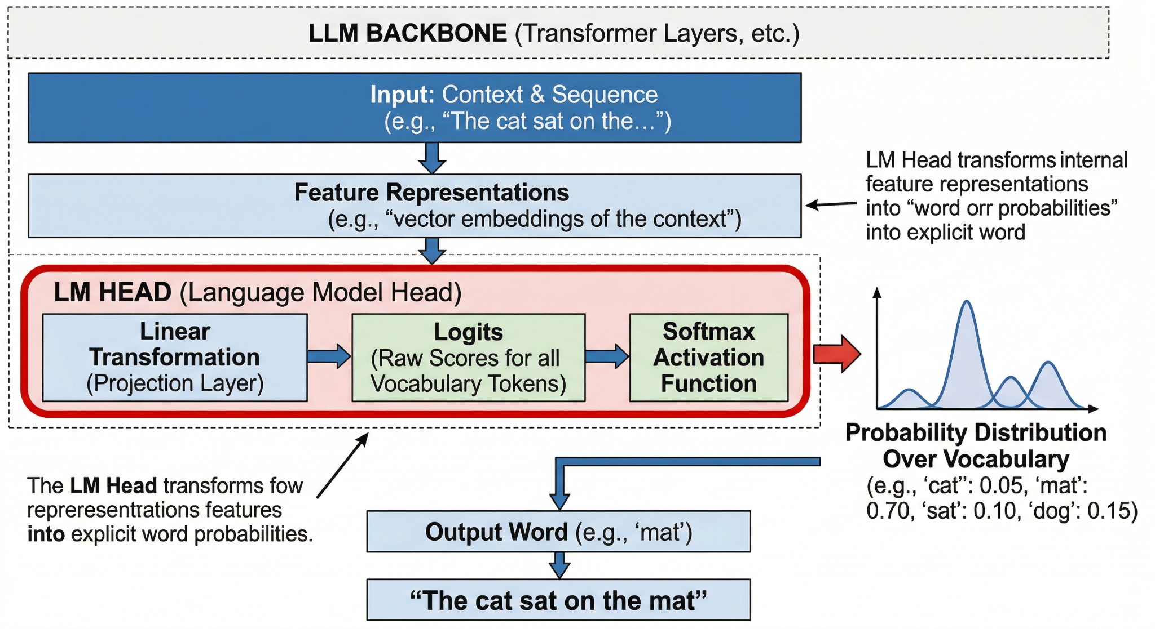
Componentes Adicionais - LM Head
Gerado pelo Gemini
Notes:
https://yusu.substack.com/p/language-agents
https://llmagents-learning.org/slides/llm_agent_history.pdf

Slide 19
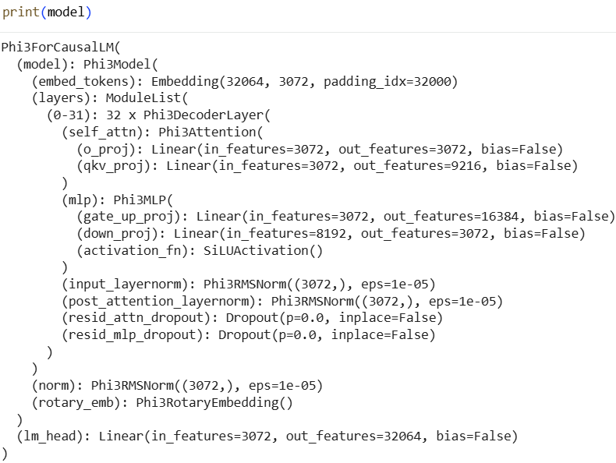
Imprimindo a Arquitetura de um Modelo
Notes:
https://yusu.substack.com/p/language-agents
https://llmagents-learning.org/slides/llm_agent_history.pdf

Slide 20
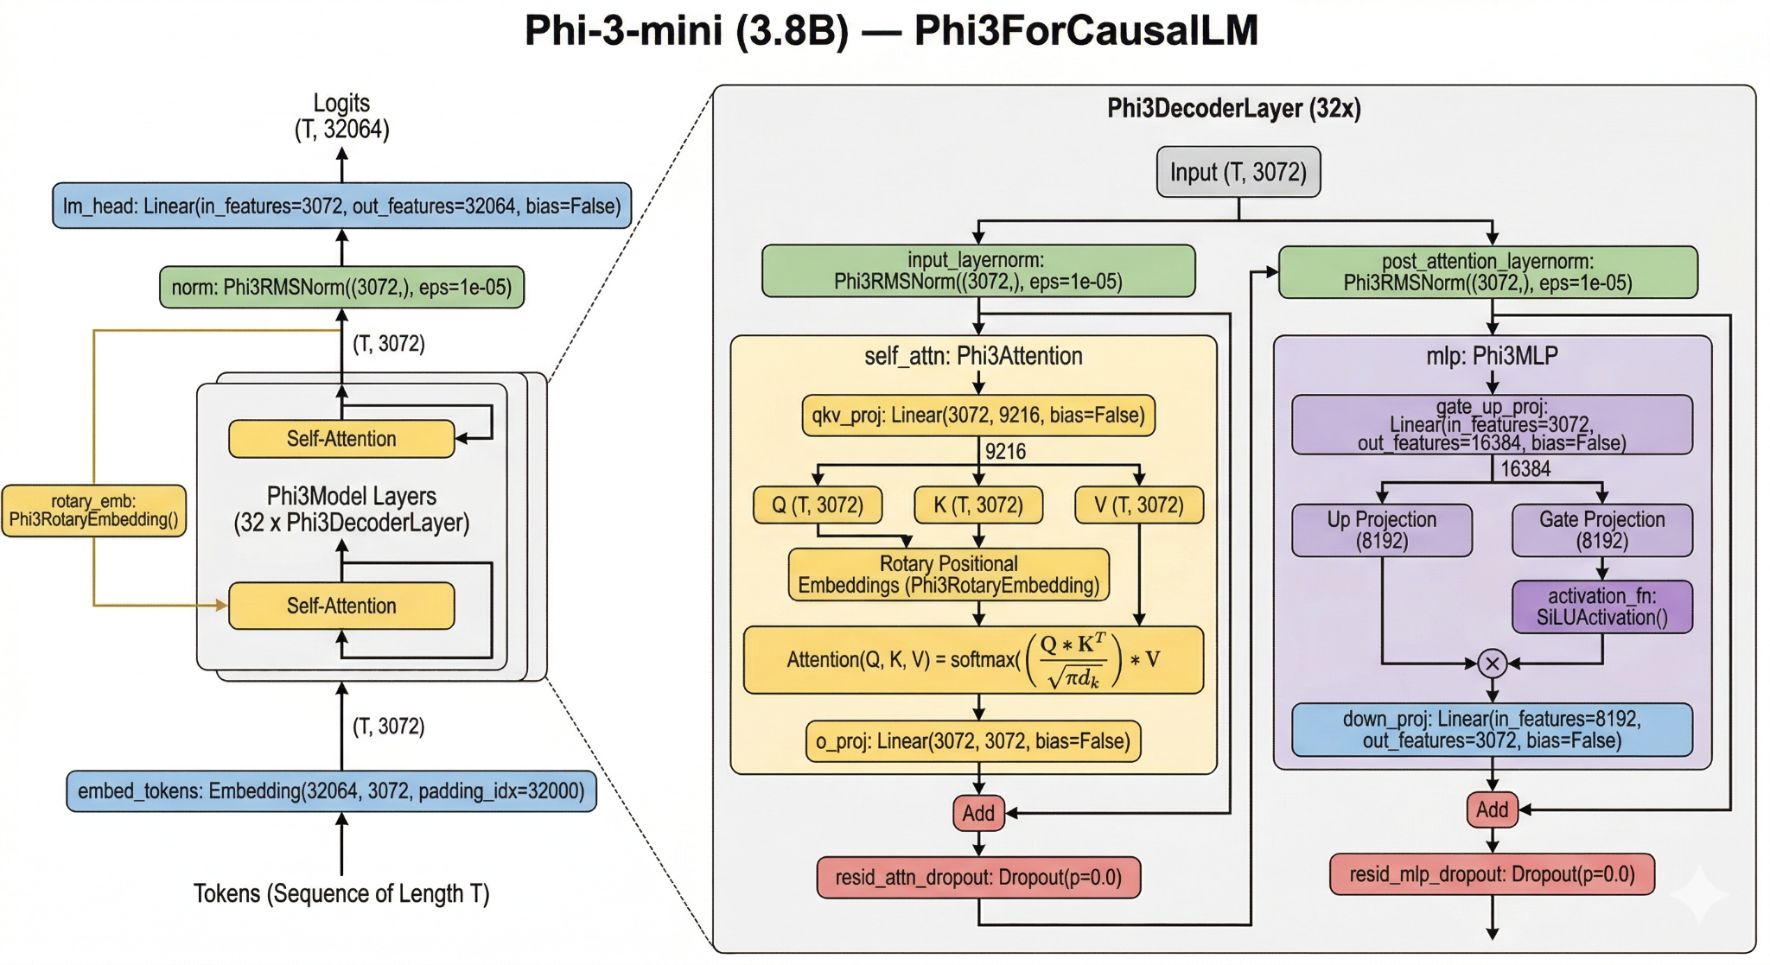
Imprimindo a Arquitetura de um Modelo
Gerado pelo Gemini
Notes:
https://yusu.substack.com/p/language-agents
https://llmagents-learning.org/slides/llm_agent_history.pdf

Slide 21
Estratégias de Escolha
Você pode pegar sempre o token com maior probabilidade no LM-Head
Nem sempre esta é a melhor opção na prática
A melhor abordagem normalmente é incluir um grau de aleatoriedade, de modo que às vezes possa escolher, por exemplo o segundo ou terceiro token
Um sorteio com base nas probabilidades pode ser utilizado, por exemplo:
Se “Dear” é um token com 40% de probabilidade então é feito um sorteio com chance de 40% de escolher esse token
Os outros tokens participam do sorteio com as respectivas probabilidades
Notes:
https://yusu.substack.com/p/language-agents
https://llmagents-learning.org/slides/llm_agent_history.pdf

Slide 22
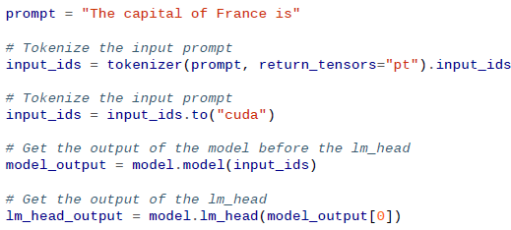


Estratégias de Escolha
Pega token com maior probabilidade (estratégia Gulosa)
Notes:
https://yusu.substack.com/p/language-agents
https://llmagents-learning.org/slides/llm_agent_history.pdf

Slide 23
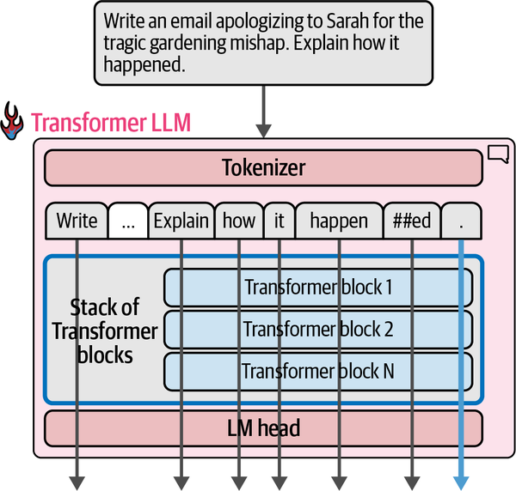
Paralelismo de Token e Contexto
Arquiteturas baseadas em Transformers tendem a ser mais paralelizável do que as arquiteturas anteriores de redes neurais
De modo simplificado: cada token pode ser processado em paralelo, com interação entre o processamento
Notes:
https://yusu.substack.com/p/language-agents
https://llmagents-learning.org/slides/llm_agent_history.pdf

Slide 24
Paralelismo de Token e Contexto
Os modelos de Transformers têm um limite para a quantidade de tokens que podem processar simultaneamente
Esse limite é chamado de comprimento de contexto do modelo
Um modelo com comprimento de contexto de 4K só pode processar 4K tokens
Teria apenas 4K desses fluxos paralelos
Cada fluxo de tokens começa com um vetor de entrada
Ao final do fluxo, outro vetor emerge como resultado do processamento do modelo
Notes:
https://yusu.substack.com/p/language-agents
https://llmagents-learning.org/slides/llm_agent_history.pdf

Slide 25
Paralelismo de Token e Contexto
Os modelos de Transformers têm um limite para a quantidade de tokens que podem processar simultaneamente
Para a geração de texto, apenas o resultado da última sequência é usado para prever o próximo token
Cálculos dos fluxos anteriores são necessários e usados ​​no cálculo do fluxo final
As saídas anteriores (em cada bloco Transformer) no mecanismo de atenção do bloco Transformer
Notes:
https://yusu.substack.com/p/language-agents
https://llmagents-learning.org/slides/llm_agent_history.pdf

Slide 26
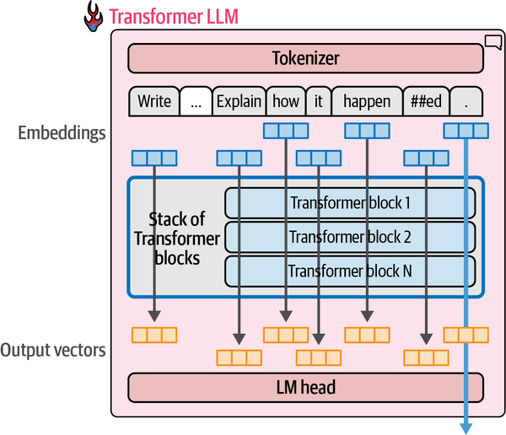
Paralelismo de Token e Contexto
Cada fluxo de processamento recebe um vetor como entrada e produz um vetor final resultante do mesmo tamanho (dimensão do modelo)
Notes:
https://yusu.substack.com/p/language-agents
https://llmagents-learning.org/slides/llm_agent_history.pdf

Slide 27
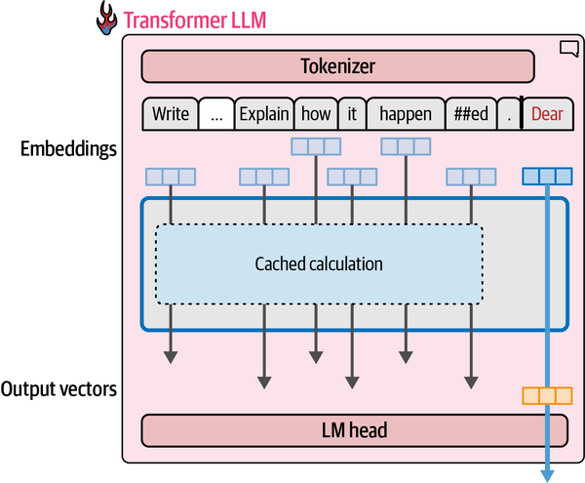
Paralelismo de Token e Contexto
Utilizando cache dos valores previamente calculados (pode ser desativado)
Notes:
https://yusu.substack.com/p/language-agents
https://llmagents-learning.org/slides/llm_agent_history.pdf

Slide 28
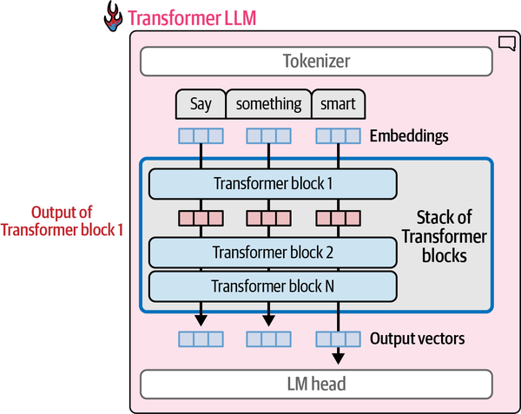
Por dentro do Bloco de Transformers
A maior parte do processamento ocorre dentro de uma série de blocos Transformer, cada um fornecendo o resultado para o bloco subsequente
Notes:
https://yusu.substack.com/p/language-agents
https://llmagents-learning.org/slides/llm_agent_history.pdf

Slide 29
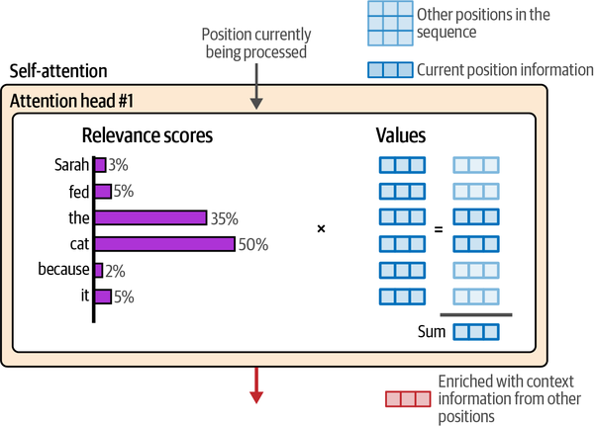
Por dentro do Bloco de Transformers
A atenção combina as informações relevantes das posições anteriores, multiplicando suas pontuações de relevância por seus respectivos vetores de valor
Notes:
https://yusu.substack.com/p/language-agents
https://llmagents-learning.org/slides/llm_agent_history.pdf

Slide 30
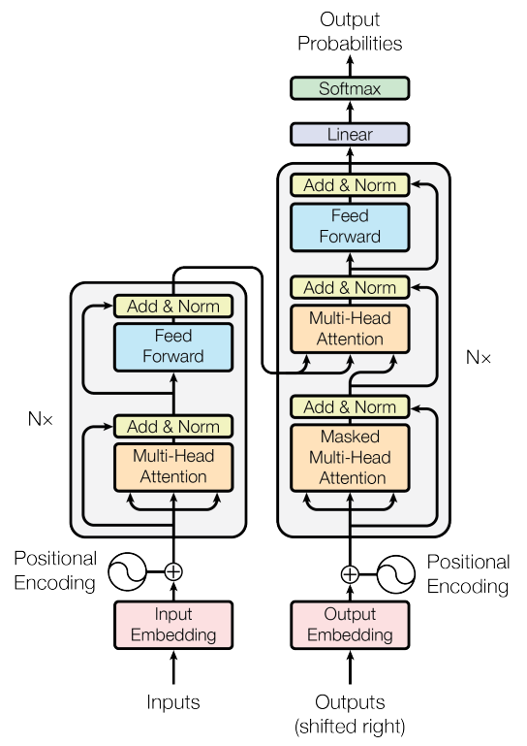
Transformer
ENCODER
Processa e entende a sequência de dados de entrada, extraindo o significado e o contexto de cada elemento (token)
DECODER
Gera a sequência de saída, produzindo um novo elemento por vez - como a tradução de uma frase ou a resposta a uma pergunta
Attention Is All You Need
https://arxiv.org/pdf/1706.03762
Notes:
https://yusu.substack.com/p/language-agents
https://llmagents-learning.org/slides/llm_agent_history.pdf

Slide 31
Arquiteturas Decoder-Only
Esta é a arquitetura usada pelo ChatGPT, LLaMA, Claude e outros
Os pesquisadores perceberam que, se o modelo for grande o suficiente, ele não precisa de um Encoder separado para entender o texto
Ele pode fazer tudo em uma única via
O Encoder e o mecanismo de Cross-Attention são removidos. Sobra apenas o Decoder, que é empilhado dezenas de vezes
Notes:
https://yusu.substack.com/p/language-agents
https://llmagents-learning.org/slides/llm_agent_history.pdf

Slide 32
Arquiteturas Decoder-Only
A Fusão de Entrada e Saída
No Decoder-Only, não há separação entre "o texto que eu leio" e "o texto que eu escrevo"
Quando você envia um prompt (sua pergunta), o modelo simplesmente trata o seu prompt como o início de uma frase inacabada
Ele usa a Masked Self-Attention (Auto-Atenção Mascarada) para ler o seu prompt e prever qual é a próxima palavra mais provável
Depois, ele adiciona essa nova palavra à sequência e lê tudo de novo para prever a próxima, e assim por diante
Notes:
https://yusu.substack.com/p/language-agents
https://llmagents-learning.org/slides/llm_agent_history.pdf

Slide 33
Arquiteturas Decoder-Only
É como o recurso de autocompletar do seu celular, mas em uma escala gigantesca
Você escreve "A capital do Brasil é", e ele simplesmente continua a sequência escrevendo "Brasília"
Ele não precisa de um bloco separado para "entender" a sua frase primeiro; o entendimento acontece organicamente enquanto ele tenta prever a continuação
Notes:
https://yusu.substack.com/p/language-agents
https://llmagents-learning.org/slides/llm_agent_history.pdf

Slide 34
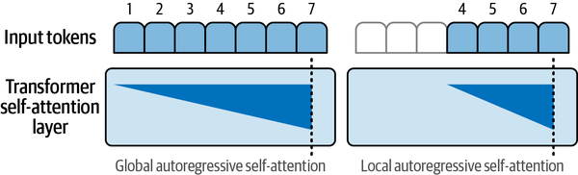
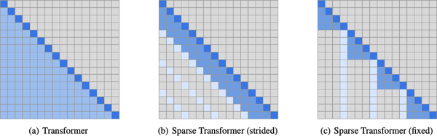
Melhorias na Arquitetura de Transformers
A atenção localizada melhora o desempenho ao focar apenas em um pequeno número de posições anteriores
Notes:
https://yusu.substack.com/p/language-agents
https://llmagents-learning.org/slides/llm_agent_history.pdf

Slide 35
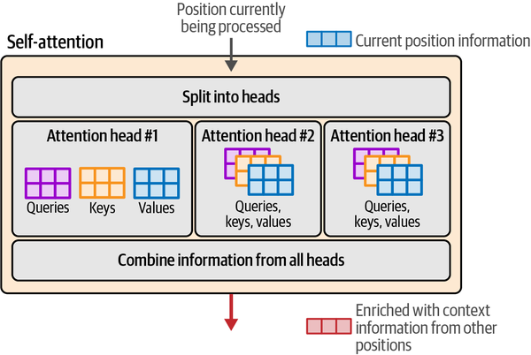
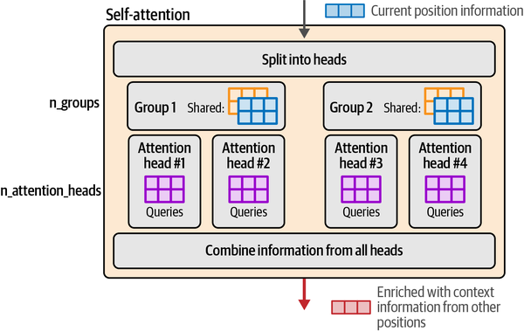
Melhorias na Arquitetura de Transformers
Atenção a múltiplas consultas e consultas agrupadas
VS
Notes:
https://yusu.substack.com/p/language-agents
https://llmagents-learning.org/slides/llm_agent_history.pdf

Slide 36
Melhorias na Arquitetura de Transformers
Codificação de Posição (RoPE)
Em vez de marcar a posição exata de uma palavra, o modelo foca na distância relativa entre as palavras. Isso permite "esticar" a capacidade do modelo para ler textos muito maiores do que aqueles com os quais ele foi treinado originalmente
Mistura de Especialistas (MoE - Mixture of Experts)
O modelo é dividido em vários "miniespecialistas". Para cada palavra processada, ele ativa apenas 1 ou 2 especialistas em vez de acionar a rede inteira. Isso entrega a capacidade de um modelo gigante (mais inteligente) com o custo computacional menor (mais rápido)
Notes:
https://yusu.substack.com/p/language-agents
https://llmagents-learning.org/slides/llm_agent_history.pdf

Slide 37
Melhorias na Arquitetura de Transformers
Função de Ativação SwiGLU
Uma atualização matemática nas camadas da rede neural que filtra as informações com mais precisão, ajudando o modelo a aprender e performar melhor. Substituiu o ReLU e o GELU nas camadas de Feed-Forward. O SwiGLU combina a função de ativação Swish com a arquitetura Gated Linear Unit (GLU)
Arquiteturas Híbridas (Transformers + Mamba)
A nova tendência é misturar Transformers com Modelos de Espaço de Estado (SSMs - State Space Models). Isso combina a alta qualidade de compreensão do Transformer com a velocidade extrema e o baixo uso de memória do Mamba para lidar com janelas de contexto infinitas.Atenção a múltiplas consultas e consultas agrupadas
. . .
Notes:
https://yusu.substack.com/p/language-agents
https://llmagents-learning.org/slides/llm_agent_history.pdf

